Slide 1
Универсальный сигнатурный анализ кода на C#, Java, PHP
Кочуркин Иван, Positive Technologies

Slide 2
Почему сигнатурный анализ кода?
Проще в разработке, поддержке и тестировании.
Масштабируемость на другие языки.
Обработка файлов с синтаксическими и другими ошибками.
Зачем унифицированное AST?
Не все паттерны описываются регулярными выражениями.
Возможность реализации taint-анализатора благодаря связанности AST.

Slide 3
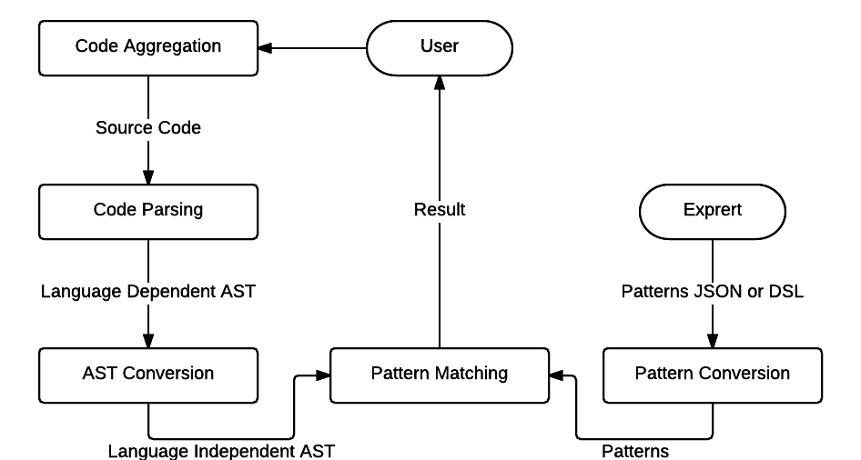
Workflow

Slide 4
Технологии парсинга кода в .NET
Roslyn
+ Высокая производительность.
+ Продуманность и качественный парсинг, Microsoft.
+ Хорошая поддержка на GitHub.
- Парсинг только C# и VisualBasic.
ANTLR
+ Универсальность (большое количество грамматик).
+ Хорошая поддержка на GitHub.
- Не очень хорошая производительность в случае глубокой рекурсии.
- Искусственный код парсера из-за автогенерации.
Phalanger
- Парсинг только PHP
- Отсутствие Visitor, поддерживается только Listener

Slide 5
Таблица сопоставления узлов AST
Ast Type | Arguments | C# | Java | PHP | Most Common Form | Most Detail Form
Assignment | left,right:Expression; operator:unary | left operator right | left operator right | left operator right | Assignment(left, operator, right) | Assignment(left, operator, right)
BaseReference |  | base | super | parent | BaseReference | BaseReference
BinaryOperator | left,right:Expression; operator:unary | left operator right | left operator right | left operator right | BinaryOperator(left, b_op, right) | BinaryOperator(left, b_op, right)
Cast | castToType:id; castExpr:Expression | (castToType)castExpr | (castToType)castExpr | (castToType)castExpr | Cast(castToType, castExpr) | Cast(castToType, castExpr)
Checked | checked:Expression | checked(checked) |  |  | checked | Checked(checked)
Conditional | condition,true,false:Expression | condition ? true : false | condition ? true : false | condition ? true : false | Condition(condition, true, false) | Condition(condition, true, false)
DefaultValue | type:type | default(type) |  |  | Literal(type) | Default(type)
Direction | expr:Expression | ref|out expr |  | &{ref:Expression} | expr | Direction(expr)
Identifier | id:id | id | id | id | Identifier(id) | Identifier(id)
Indexer | target:id; args:Expression[] | target[args] | target[args] | target[args] | Indexer(target, args) | Indexer(target, args)
Invocation | target:Expression; args:Expression[] | target(args) | target(args) | target(args) | Invocation(target, args) | Invocation(target, args)

Slide 6
Парсинг в ANTLR
LL-парсинг – левое дерево разбора.
Лаконичный синтаксис грамматик (почти без «мусора» в файле грамматики).
Поддержка прямой левой рекурсии => использовать альтернативные метки.
Использовать как можно меньше правил.
Правильно продумывать правила.
Разница в скорости на два порядка! (15 секунд для Java.g4 вместо 0.15 для Java8.g4) для ManyStringConcatenation.java.

Slide 7
ANTLR grammar performance issue
Java7.g4 | Java8.g4
annotation : '@' annotationName ( '(' ( elementValuePairs | elementValue )? ')' )?; elementValuePairs : elementValuePair (',' elementValuePair)*; elementValuePair : Identifier '=' elementValue; elementValue : expression | annotation | elementValueArrayInitializer; expression: ... <assoc=right> expression // contains 'assignment' subrule. ('=‘ | '+=' | '-=' | '*=' | '/=' | '&='| '|=' ) expression; | annotation : normalAnnotation | markerAnnotation; normalAnnotation : '@' typeName '(' elementValuePairList? ')'; elementValuePairList : elementValuePair (',' elementValuePair)*; elementValuePair : Identifier '=' elementValue; elementValue : conditionalExpression // not contains 'assignment' subrule |; ... annotation assignmentExpression : conditionalExpression | assignment; assignment : leftHandSide assignmentOperator expression;

Slide 8
Грамматика PHP в ANTLR
OpenSource: https://github.com/antlr/grammars-v4
PHP
Парсинг (пропуск) вставок HTML, CSS, JavaScript с помощью режимов (Mode).
Парсинг регистро-независмых идентификаторов.
Парсинг сложных конструкций:
Heredoc
Alternative Syntax
И т.д.

Slide 9
Visitor vs Listener
Visitor
Обход потомков вручную.
Более функциональный подход (есть возвращаемый результат).
Listener (Walker)
Обход всех потомков автоматически.
Методы Enter и Exit при обхода одного узла.

Slide 10
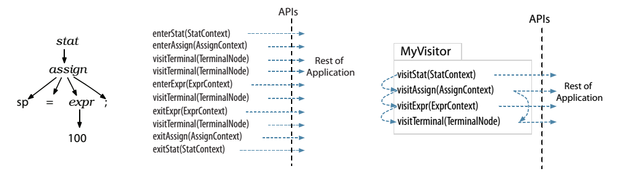
Visitor vs Listener
Listener
Visitor
 | Roslyn | ANTLR
Visitor | CSharpSyntaxVisitor<Result> | AbstractParseTreeVisitor<Result>
Listener | CSharpSyntaxWalker | IParseTreeListener

Slide 11
Visitor в Roslyn и ANTLR
Roslyn
Методы Visit* существуют не для всех узлов AST. Например, нет метода VisitStatement, зато есть VisitDoStatement, VisitExpressionStatement, VisitForStatement и т.д. В качестве VisitStatement можно использовать base.Visit.
ANTLR
Методы Visit* существуют для всех правил грамматики => бо́льший контроль типов.

Slide 12
Ошибки парсинга в Roslyn
Недостающий синтаксис (IsMissing).
Незавершенный член (IncompleteMember).
Некорректное значение численного, строкового или символьного литерала (Numeric-, String-, CharacterLiteralToken).
Лишний синтаксис.

Slide 13
Ошибки парсинга в Roslyn
namespace App
{
class Program
{
; // Skipped Trivia
static void Main(string[] args)
{
//a // Missing ';'
ulong lu = 1lu; // Incorrect Numeric
string s = """; // Incorrect String
char c = ''; // Incorrect Char
}
}
class b
{
c // Incomplete Member
}
}

Slide 14
Ошибки парсинга в ANTLR
Token recognition error
class # { int i; } // token recognition error at: '#'
Mismatched input
class T { int f(x) { a = 3 4 5; } } // mismatched input '4' expecting ';'
Extraneous input
class T ; { int i; } // extraneous input ';' expecting '{'
Missing
class T { int f(x) { a = 3; } // missing '}' at '<EOF>'
No viable alternative at input
class T { int ; } // no viable alternative at input 'int;'

Slide 15
Парсинг комментариев в Roslyn
var comments = root.DescendantTrivia().Where(node =>
{
SyntaxKind kind = node.Kind();
return kind == SyntaxKind.SingleLineCommentTrivia ||
kind == SyntaxKind.MultiLineCommentTrivia ||
kind == SyntaxKind.SingleLineDocumentationCommentTrivia ||
kind == SyntaxKind.MultiLineDocumentationCommentTrivia ||
kind == SyntaxKind.DocumentationCommentExteriorTrivia ||
kind == SyntaxKind.XmlComment;
});

Slide 16
Парсинг комментариев в ANTLR
Каналы (Channels) в грамматике в лексере:
Comment: ~[\r\n?]+ -> channel(PhpComments);
Обработка в исходном коде:
var comments = lexer.GetAllTokens()
.Where(token => token.Channel == PhpComments);

Slide 17
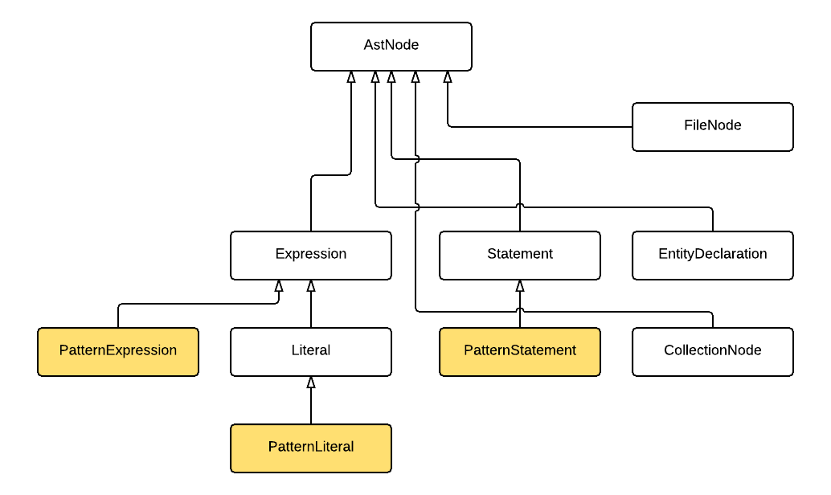
Структура унифицированного AST
Спасибо NRefactory ☺

Slide 18
Генерация Visitor из грамматик ANTLR
Шаблон T4.
Утилита (Prebuild).
ANTLR для парсинга файла грамматрики.
Roslyn для парсинга C# кода Visitor.
Синхронизация изменений грамматики и Visitor.

Slide 19
Конвертинг AST
// ifStatement
// : If parenthesis statement elseIfStatement* elseStatement?
// | If parenthesis ':' innerStatementList elseIfColonStatement* elseColonStatement? EndIf ';'
// ;
public override AstNode VisitIfStatement(PHPParser.IfStatementContext context)
{
throw new NotImplementedException();
}
parenthesis – единичное выражение.
elseIfStatement* – массив из нуля или большего количества.
elseStatement? – если отсутствует, то null.
throw new ShouldNotBeVisitedException() – если узел не должен посещаться.
VisitAndReturnNullIfError() – используется для коллекций (чтобы обработка не прервалась из-за одной ошибки).

Slide 20
Алгоритм сопоставления в AST
Сравнение графов, а не регулярных выражений.
Любой узел (AstNode) можно сравнить с любым узлом (IComparable).
Небольшое количество кода:
CompareTo в базовом классе.
Перегрузка CompareTo для терминалов
Строки.
Числа.
Перегрузка CompareTo для узлов-паттернов
Матчинг узлов одного типа (Expression, Statement).
Регулярные выражения.
Диапазоны чисел.
Комментарии.

Slide 21
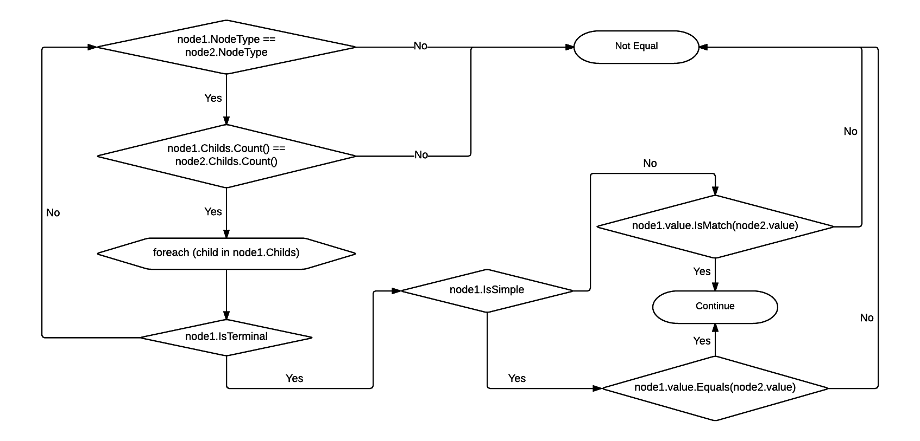
Алгоритм сопоставления в AST

Slide 22
Язык описания паттернов
JSON
Использование рефлексии и кастомного сериализатора для простой обработки древовидных структур.
+ Простота реализации.
+ Самый большой охват всевозможного синтаксиса.
- Громоздкий и нечитаемый синтаксис.
DSL
Использование ANTLR в качестве генератора парсера.
+ Краткий и лаконичный синтаксис, похожий на современный ЯП, но с шаблонами.
+ Отображение ошибок шаблонов в реальном времени.
- Необходимость разрабатывать грамматику и конвертер для нее.
- Невозможность описать все синтаксические конструкции.

Slide 23
Древовидные структуры и JSON в .NET
public override object ReadJson(JsonReader reader, Type objectType, object existingValue,
JsonSerializer serializer)
{
if (reader.TokenType != JsonToken.Null)
{
JObject jObject = JObject.Load(reader);
object target = null;
if (objectType.IsSubclassOf(typeof(AstNode)))
{
var obj = jObject[nameof(NodeType)];
var nodeType = (NodeType) Enum.Parse(typeof (NodeType), obj.ToString());
target = Activator.CreateInstance(NodeTypes[nodeType]);
}
serializer.Populate(jObject.CreateReader(), target);
return target;
}
return null;
}

Slide 24
DSL
… – Любые аргументы в функции (если внутри скобок). Например, new Random(…)
<[ ]> – Блок для обозначения Pattern-литералов. Например, <[(?i)password(?-i)]>, Configure.write("debug",<[1..9]>)
# - Любой Expression. Например, #.setSeed(<[..]>)
Comment: <[“regex”]> – позволяет матчить комментарии.
new a(), a = b, a.b и т.д. – обычный синтаксис.
Пример сложного паттерна:
Cookie <[cookie]> = new Cookie(...);
...
~<[cookie]>.setSecure(true);
...
response.addCookie(<[cookie]>);

Slide 25
Технологический стек
FluentCommandLineParser.
Microsoft.CodeAnalysis.
ANTLR.
Newtonsoft.Json.
NLog.
NUnit.
Moq.
TPL Dataflow.

Slide 26
Тестирование
Различный синтаксис: AllInOne.cs, AllInOne.java, AllInOne.php
Синтаксис с известными паттернами: Patterns.cs, Patterns.java, Patterns.php
Синтаксис с ошибками: Errors.cs, Errors.java, Errors.php
Скачивание и распаковка исходников перед тестами (из GitHub).
C#
WebGoat.NET
Java
WebGoat
PHP
phpBB3
Zend Framework
Yii
fl.ru ☺ (больше всего странного синтаксиса).

Slide 27
ANTLR & Roslyn performance
PHP (WebGoatPHP) | C# (Roslyn)
Number of matches: 120 Number of errors: 283 Total read time: 00:00:00.1466782 00.20% Total parse time: 00:00:53.0892055 70.96% Total convert time: 00:00:00.9757085 01.30% Total match time: 00:00:20.4177047 27.29% Total patterns time: 00:00:00.1839571 00.25% Time elapsed: 00:01:34.3574295 | Number of matches: 24 Number of errors: 0 Total read time: 00:00:02.3035234 04.72% Total parse time: 00:00:05.2804347 10.83% Total convert time: 00:00:06.0271941 12.36% Total match time: 00:00:35.0102281 71.79% Total patterns time: 00:00:00.1428602 00.29% Time elapsed: 00:01:01.8881122

